Slide 1
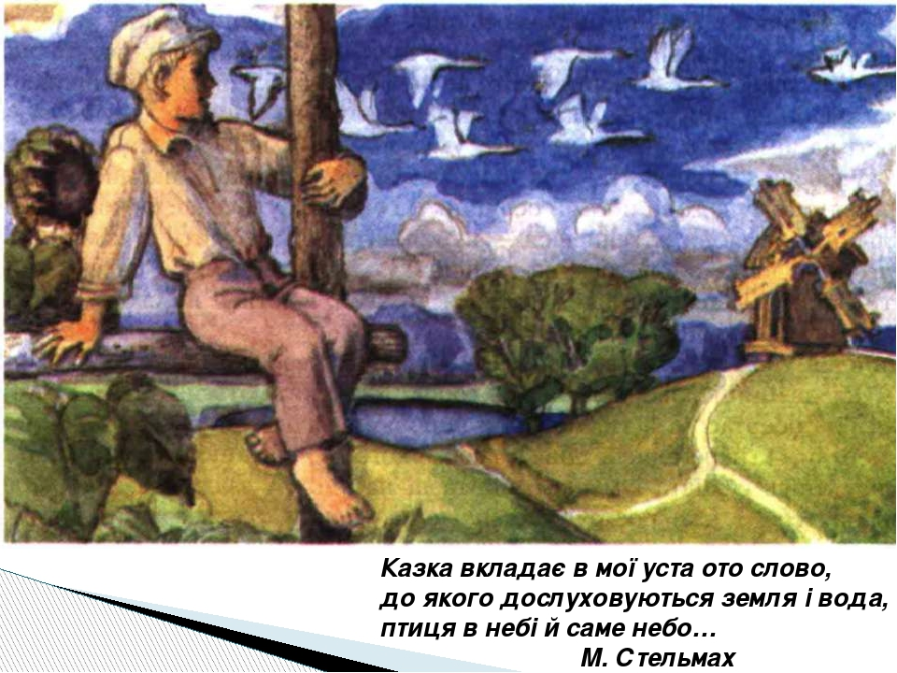
Тема. Звичаї, традиції українців. Єдність світу природи і світу дитячої душі. Образ гусей-лебедів.

Slide 2
“Гуси, гуси, гусенята візьміть мене на крилята”

Slide 3
Символи:
Гуси-лебеді;
Богородиця;
Барвінок;
Чоботи;
Земля;
Піч;
Рушник;
Хліб;

Slide 4
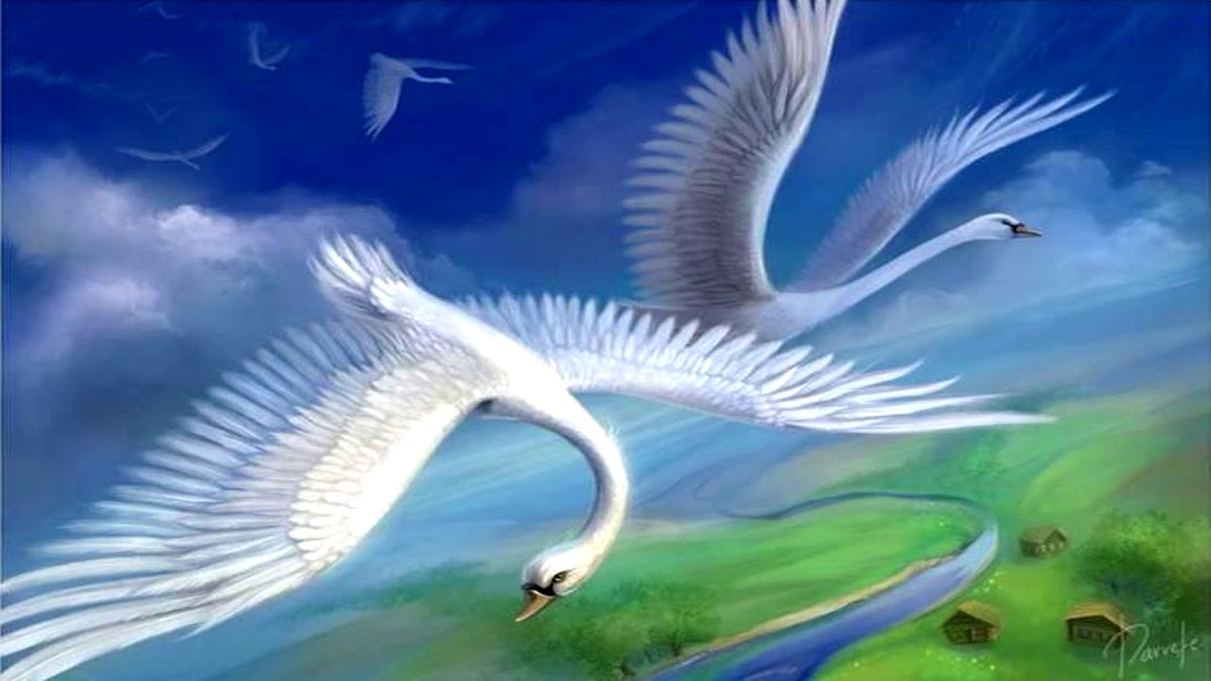
Гуси-лебеді
Гуси-лебеді– символ богів; відродження; самотності; смерті; краси; вірного кохання; вродливої дівчини; щасливого дитинства. Гуси щоосені відлітають в теплі краї, на весні- повертаються. Тому вони символізують плин життя. Найпоширенішим образом є білосніжний лебідь.
Українці з любов’ю і ніжністю ставилися до цих гордих і світлоносних птахів.

Slide 5
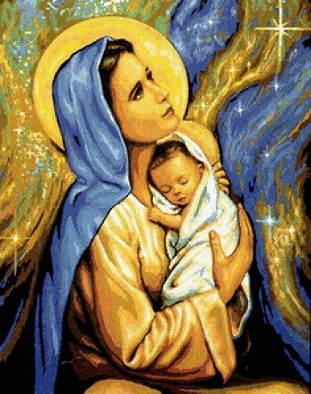
Богородиця
Богородиця– символ Матері, Цариці Небесної, Життя, Світла, Мудрості, Таїни, Любові; заступництва, радості і смутку; ідеалу жінки-матері; союзу божественного і земного; духовного порозуміння й очищення; володарки й надії всіх народів. У християн Діва Марія символізує живу весну. З ім’ям Богородиці пов’язані численні релігійні свята.

Slide 6
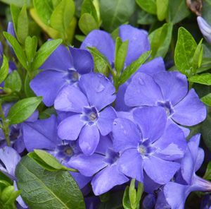
Барвінок
Барвінок– символ радісної, життєвої сили, вічності усталеного бутя, провісника весни та емблема викривальних сил; невмирущості пам’ті про покійних; незайманості, цнотливості.
Барвінок поряд з іншими ранніми квітами вважали провісником землі. Рослина стала символом радісної життєвої сили, вічності. Його вплітали у весільний вінок, клали до першої купелі хлопчиків.

Slide 7
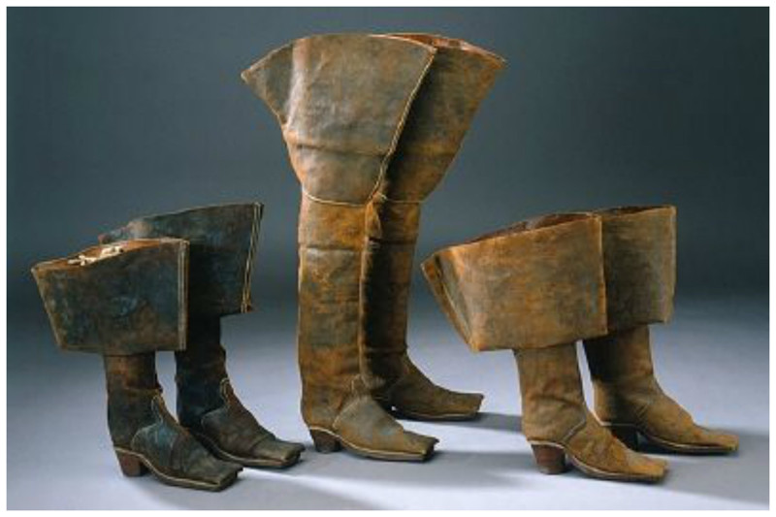
Чоботи
Чоботи– символ достатку, родинної злагоди; могутності; волі, державної сили народу.
у селянському побуті чоботи набули поширення лише наприкінці 18 ст., та й то серед заможного населення, вони слугували символом соціальної нерівності.
чоботи були важливим обрядовим символом.

Slide 8
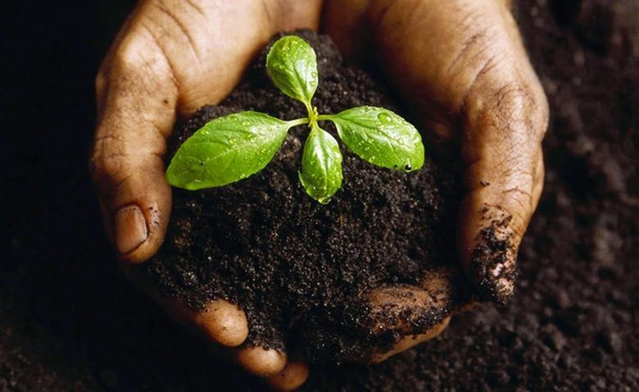
Земля
Земля– матір-годувальниця; Відчизна; духовність; життя; багатство; щедрість; радість; родючість; світло і темрява.
До землі український народ відчуває особливу повагу. Її називають святою. Бити без потреби по землі палицею або чимось іншим вважається таким же гріхом, як бити рідну матір.
Образ землі-матері ввійшов поетичним символом до фольклору українського та інших слов’янських народів.

Slide 9
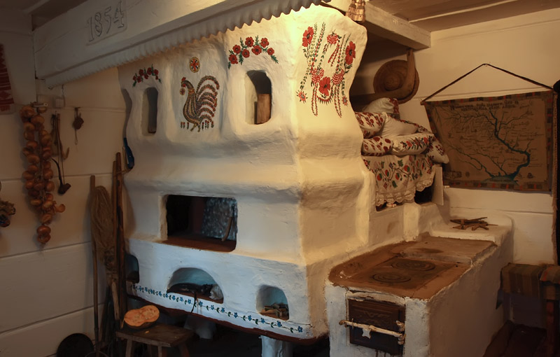
Піч
Піч– символ родинного вогнища, непорушності сім’ї, батьківщини, рідного краю.
Піч була оберегом від різної нечисті. Жаринки, попіл використовували при гаданнях, лікуванні хворих.
Засватана дівчина, колупаючи піч, виконувала символічний акт: під нігті потрапляли не просто глина, а часточки батьківського домашнього тепла, материнської любові, які дівчина хотіла взяти у дім жениха.
Вважалося, що саме за піччю можна було судити про саму господиню.

Slide 10
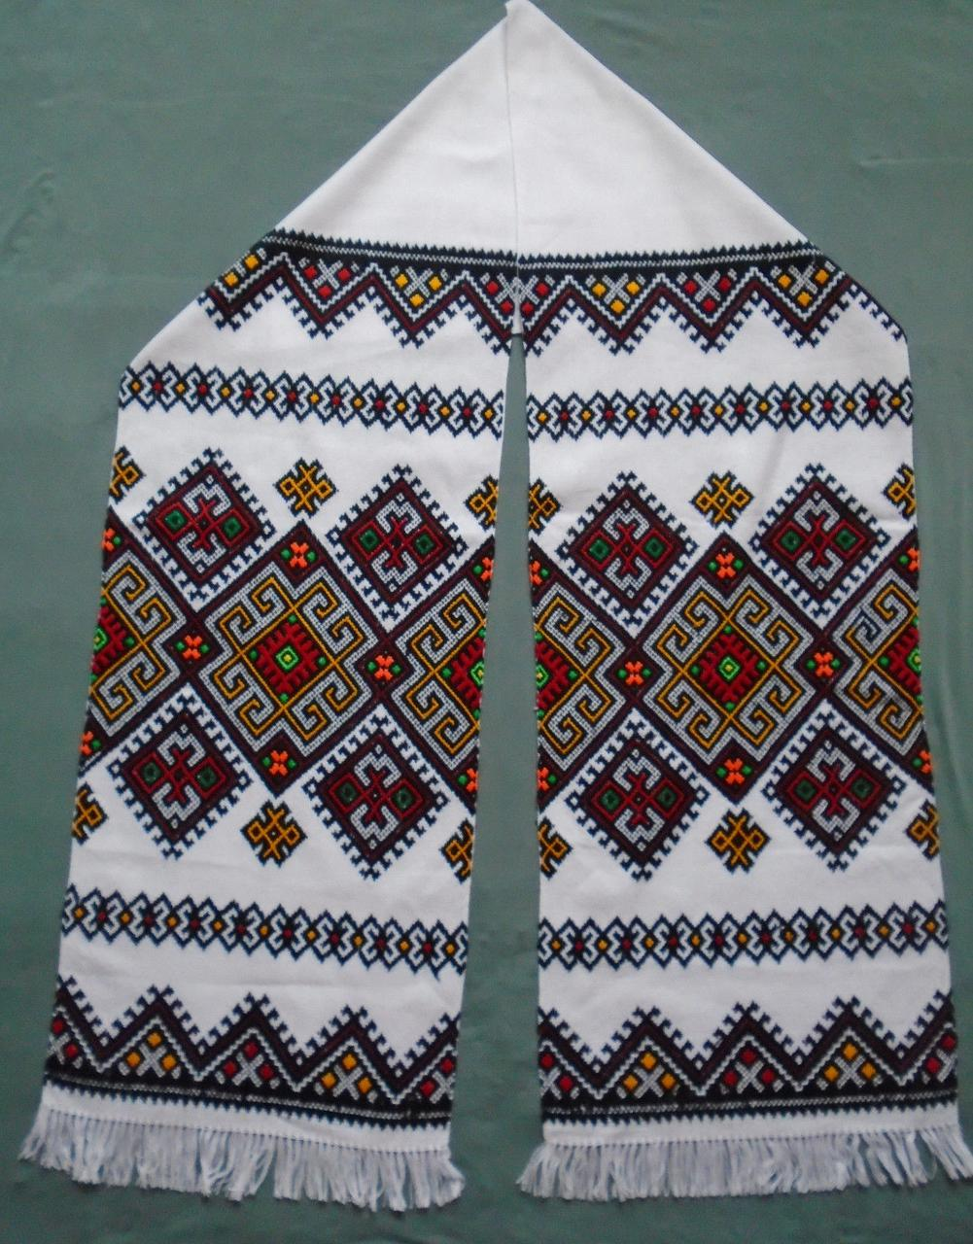
Рушник
Рушник– не тільки символізує естетичні смаки, а й обличчя оселі та господині. Рушники виконувавли роль оберегів, вони захащали від злих сил.
З ним в українців пов’язано всі урочисті дійства від народження до останнього шляху: на рушникові подавали хліб-сіль, ним благословляли в самостійне життя молодих, з ним приходили в дім вітати новонароджену дитину, його використовувати в поховальній обрядовості.
Прямокутна форма є символом життєвої дороги ( яку описує у повісті М. Стельмах, зокрема найщасливіші роки із свого життя– дитинство), а переважно червоними і чорними нитками візерунки означають життя і смуток в житті людини.

Slide 11
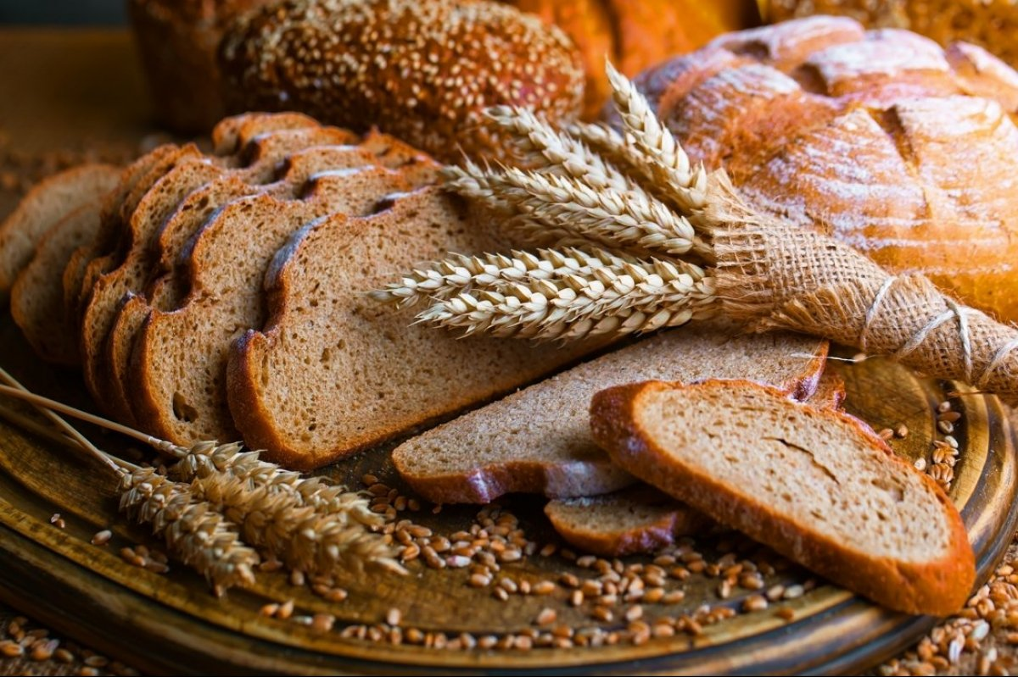
Хліб
Хліб– символ добробутку, гостинності, хлібо-сольства; обрядовий знак; символ культурних, первісних здобутків; людського життя; святості; радості, щастя; здоров’я та багатства.
В Україні існувало багато видів обрядового хліба, який приурочували до різних дійств та свят.

Slide 12
Звичаї та традиції українського народу у творі

Slide 13
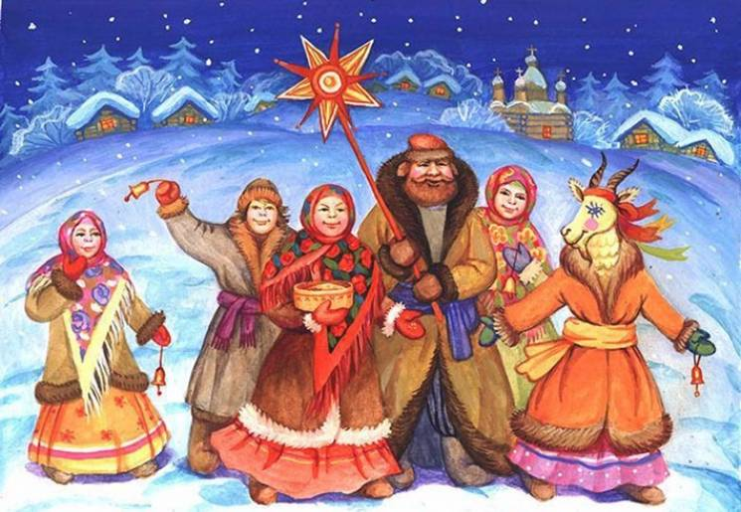
Щедрування
Щедрування — давній український звичай новорічних обходів, під час яких групи щедрувальників піснями славлять господарів, бажають їм здоров'я і достатку, за що отримують винагороду. Щедрування супроводжується магічними діями, музикою, піснями, танцями, обрядовими іграми в масках. На більшій території України щедрує зазвичай молодь.

Slide 14
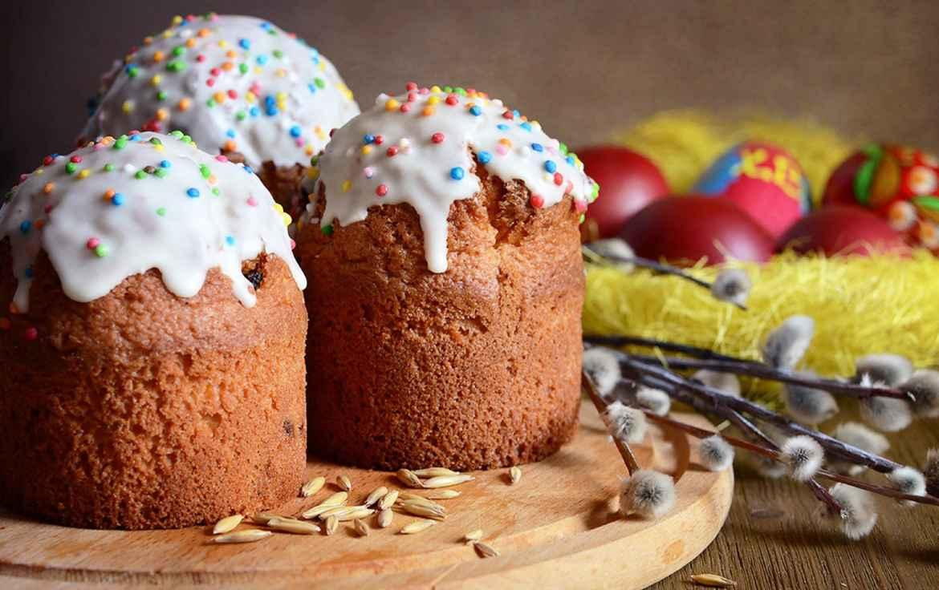
Великдень
Великдень - (тобто «великий день»- це велике христовське свято Воскресіння Ісуса Христа.
Великдень – це ще давнє свято весни, великого сонця, природи, що відгодовувалася після довгого сну. Свято цілковитої перемоги весни над зимою, перемоги життя над смертю, свято подружньої любові та злагоди в родині.
До цього дня господині випікали паски, посипали її пилком, що символізувало народження і повноту життя. Обов’язковим атрибутом свята є і писанка.
За повір’ям наших предків, у цей день не можна будо лягати спати. Вважалося, хто засне, той проспить своє щастя, пшениця в полі виляже.
На Великдень люди йшли до церкви освячувати великодні страви. Після церковної служби розходилися по домівках. Перед тим як почати « розговляти», господар обходив з освяченим кошиком худобу, сад, посіку, город.
Цього дня прийнято було вітати одне одного словами: « Христос Воскрес! » - « Воістину воскрес!».
На великдень молодь обов’язково волила хороводи – танки, співала пісень. Ходіння по колу за сонцем мало сприяти швидкому пробудженню і розквіту природи.
У цей день всі мають веселитися, бо хто буде сумувати в цей день, сумуватимуть і весь рік.

Slide 15
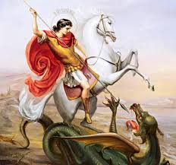
Юрій
Ю́рій, або Гео́ргій (23 квітня) — римський воїн, християнський святий, мученик. Походив із греків Каппадокії. Син римського офіцера Гіротонія та його дружини християнки Поліхронії. Був гвардійцем та сподвижником римського імператора Діоклетіана. Під час гонінь на християн втратив усі посади. Мужньо прийняв смерть, відмовившись зректися своєї віри у Ісуса Христа. У середньовічній «Золотій легенді» постає як еталон лицаря, переможець дракона. У європейському живописі зображувався у вигляді воїна-вершника, зазвичай хрестоносця, що вбиває змія списом. Знаком святого став хрест святого Юрія. Вшановувався у християнстві як патрон воїнів; вважався покровителем військових правлячих родів (імператорів, королів, князів), лицарства, зокрема хрестоноців. В українській традиції був патроном Русі-України, Київщини, Галичини, Володимира, Львова, козацтва, українського війська тощо. На честь святого названий один з найбільших українських храмів — Собор святого Юра. День вшанування — 23 квітня (6 травня за григоріанським календарем). Також — Юр, Змієборець, Переможець.

Slide 16
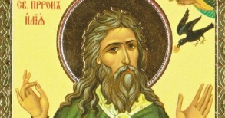
Ілля
Ілля (2 серпня) після закінчення жнив на полі залишають один сніп – дарунок Іллі. За подвір’ям, коли гримить – блискавить, то Ілля калачі везе ( зроблені із подарованого снопа). У Іллі просили, щоб він притримав дощ, поки не закінчаться жнива. Ілля вважається і зберігачем коней. Після Іллі забороняли купатися у річці.

Slide 17
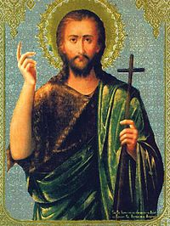
Іван Предтеча
Іва́н Предтеча — у християнстві попередник Ісуса Христа, що пророкував його пришестя, жив у пустелі і потім проповідував хрещення покаянням для юдеїв, хрестив у водах Йордану Ісуса Христа, потім його обезголовив цар Ірод Антипа за намовленням Іродіади. Пророк, мученик, після Діви Марії найбільший святий. Вікіпедія

Slide 18
Перло многоцінне

Slide 19
Прислів’я та приказки
Сто друзів – це мало, один ворог – багато.
(Якщо в тебе є хоч один ворог, то це дуже погано, бо він може причинити тобі багато лиха. А от друзів скільки б не було – все одно мало. Вони завжди допомагають у житті, підтримують).
Над шкурою дрижати – людиною не жити.
(Якщо людина по життю боягуз, вона всього лякається, то вона не може вдихати на повні груди життя, вона по-справжньому й не живе. Бо такі люди бояться труднощів, на них не можна покластися в тяжку хвилину).

Slide 20
Прислів’я та приказки
Де не посій, то вродить.
(Якщо людина працює, не лінується, то вона обов’язково отримає результат своєї діяльності. І нехай він не завжди буде таким, як ми цього хочемо, але на все свій час).
Зверху сміється, а в середині сичить.
(Так говорять про людину, яка в очі говорить лише добрі слова, хвалить вас, а за спиною – навпаки).

Slide 21
Прислів’я та приказки
Справді добре сміється той, хто сміється останній.
(Ніколи не потрібно сміятися з людей, бо ти не знаєш, що в подальшому житті очікує на тебе).
«Скільки світа, стільки й дива».
(У кожному місті, селі свої звичаї, традиції,архітектурні пам’ятки. Якщо ми будемо багато подорожувати, то й будемо багато знати, побачимо багато див , які створила і людина, і природа).

Slide 22
Народознавчі вислови
«Мужицька музика – ціп і коса».
(Працьовитим людям ніколи не співати, танцювати, вони постійно заклопотані то в полі, то в городі, то в хаті, то в коморі. У руках трударів і ціп і коса співають).
« Птиця також боса ходить і не журиться».
(Не один Михайлик босий – і у інших чобіт немає, не один ти отримав двійку – он і Михайлик з 10 класу 2. Ми не єдині у своєму горі, є люди, які також переживають ці проблеми.

Slide 23
Народознавчі вислови
«В книжці злеліяне слово має бути справжнім святом душі й мислі».
(У книгах письменники повинні писати про таке, що радувало б нашу душу. От ми прочитали твір «Гуси – лебеді» пережили всі Михайликові пригоди, і на душі стало весело, радісно, бо письменник зумів порадувати словом).
«Чи знайдеться чоловік,якому не треба було б більше, ніж він має».
(Скільки б людина не мала добра, а їй хочеться ще більше. Вродила на городі картопля – добре, але як би було добре, якщо б ми накопали хоч на тонну більше).

Slide 24
Дякую за увагу!

